Slide 1
Cognitive Walktrough mit Prototyp zu alternate.de
WS2018/19 – Grundlagen der MCS
Bastian Hedenkamp, Michael Gabler

Slide 2
Ablauf
Vorstellung Nutzergruppen
Szenario: Bestellung mit Kundenkonto auf PC
Szenario: Bestellung als Gast auf Smartphone
Präsentation Prototyp

Slide 3
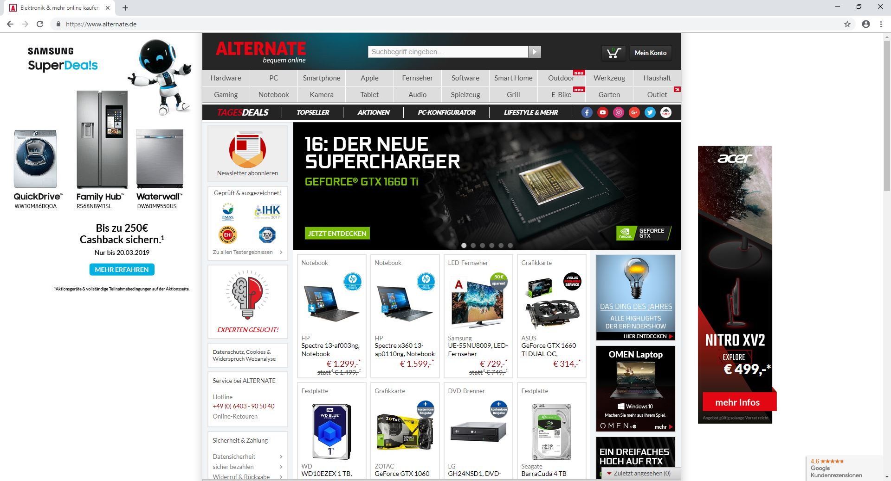

Slide 4

Nutzergruppen
Technikinteressiert Gute Vorkenntnisse (Internet, Onlineshops) Privatkauf Technikprodukte (Hardware, Software) Alter: 16 – 60 Jahre Endgeräte: PC, Laptop, Tablet, Smartphone | Anderes Interesse Evtl. Geringere Vorkenntnisse Privatkauf Nischenprodukte (Werkzeug, Garten, …) Alter: 16 – 99 Jahre Endgeräte: PC, Laptop, Tablet, Smartphone | Gewerblicher Einkauf Vorkenntnisse durch regelmäßige Benutzung Technikprodukte (Server, PC-Komponenten) Alter: 20 – 60 Jahre Endgeräte: PC, Laptop
Notes:
- 3 Nutzergruppen (primär und andere)

Slide 5
Live Demo
Bestellung mit Kundenkonto auf PC

Slide 6
Screenshot Demo
Bestellung als Gast auf Smartphone
Notes:
Neukunde, Smartphone -> jünger, primäre Zielgruppe
Ziel: Grafikkarte NVIDIA RTX 2080 Ti

Slide 7
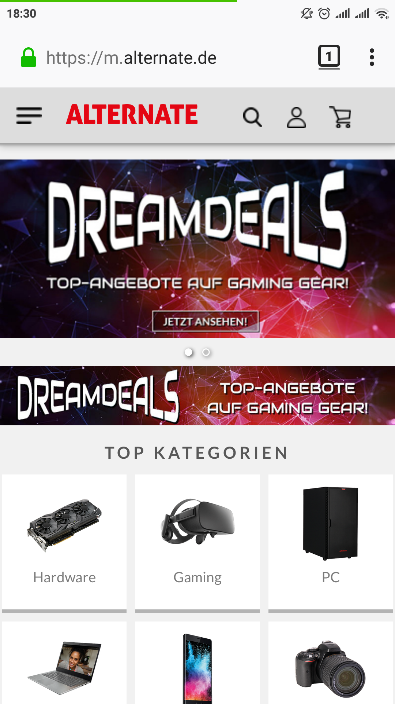
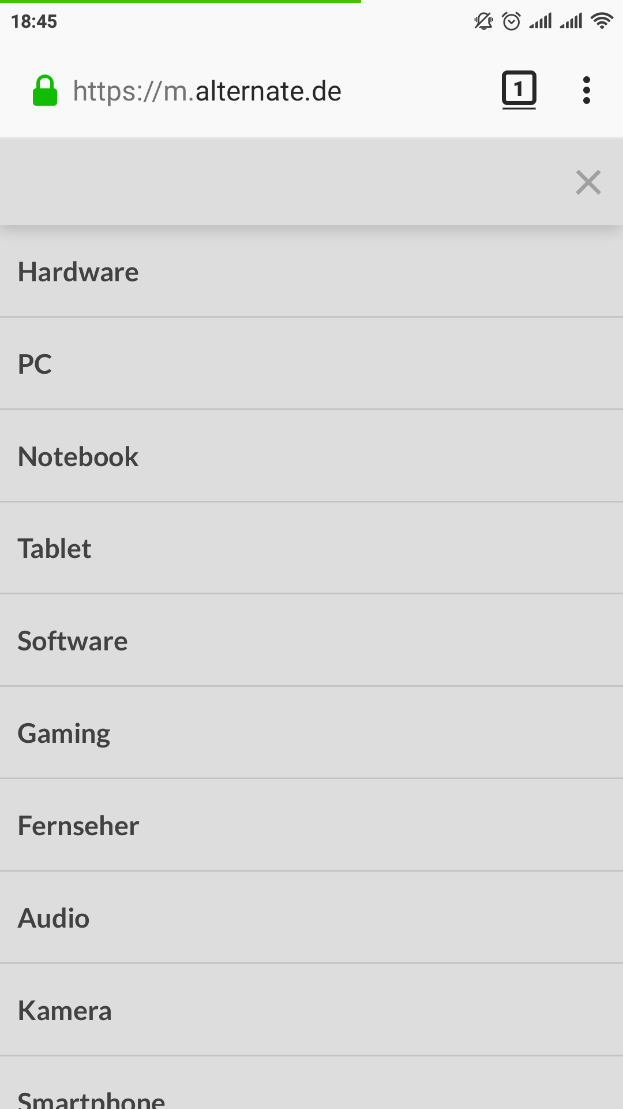
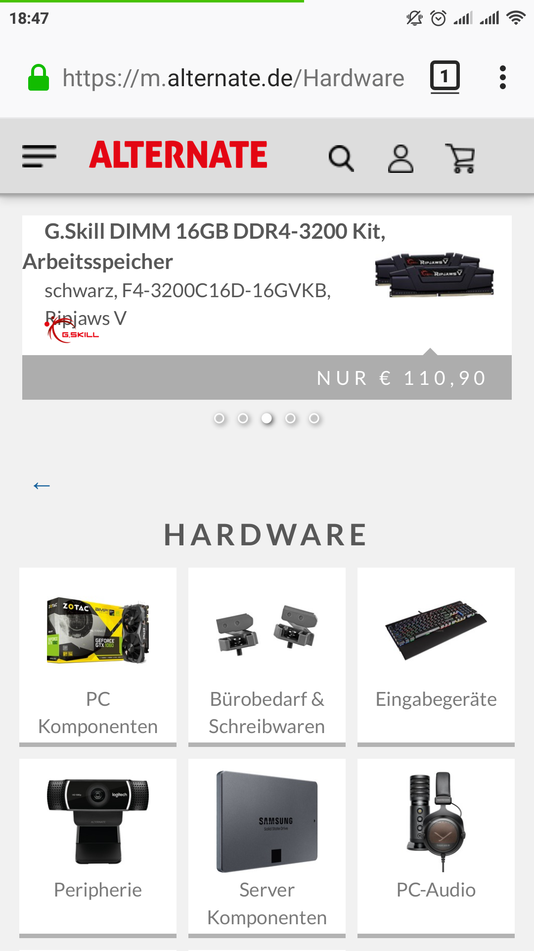
Notes:
Navigation über Kategorien
Menü redundant, passt sich an Unterkategorien an
„Gaming“ und „PC“ -> nicht erfolgreich

Slide 8
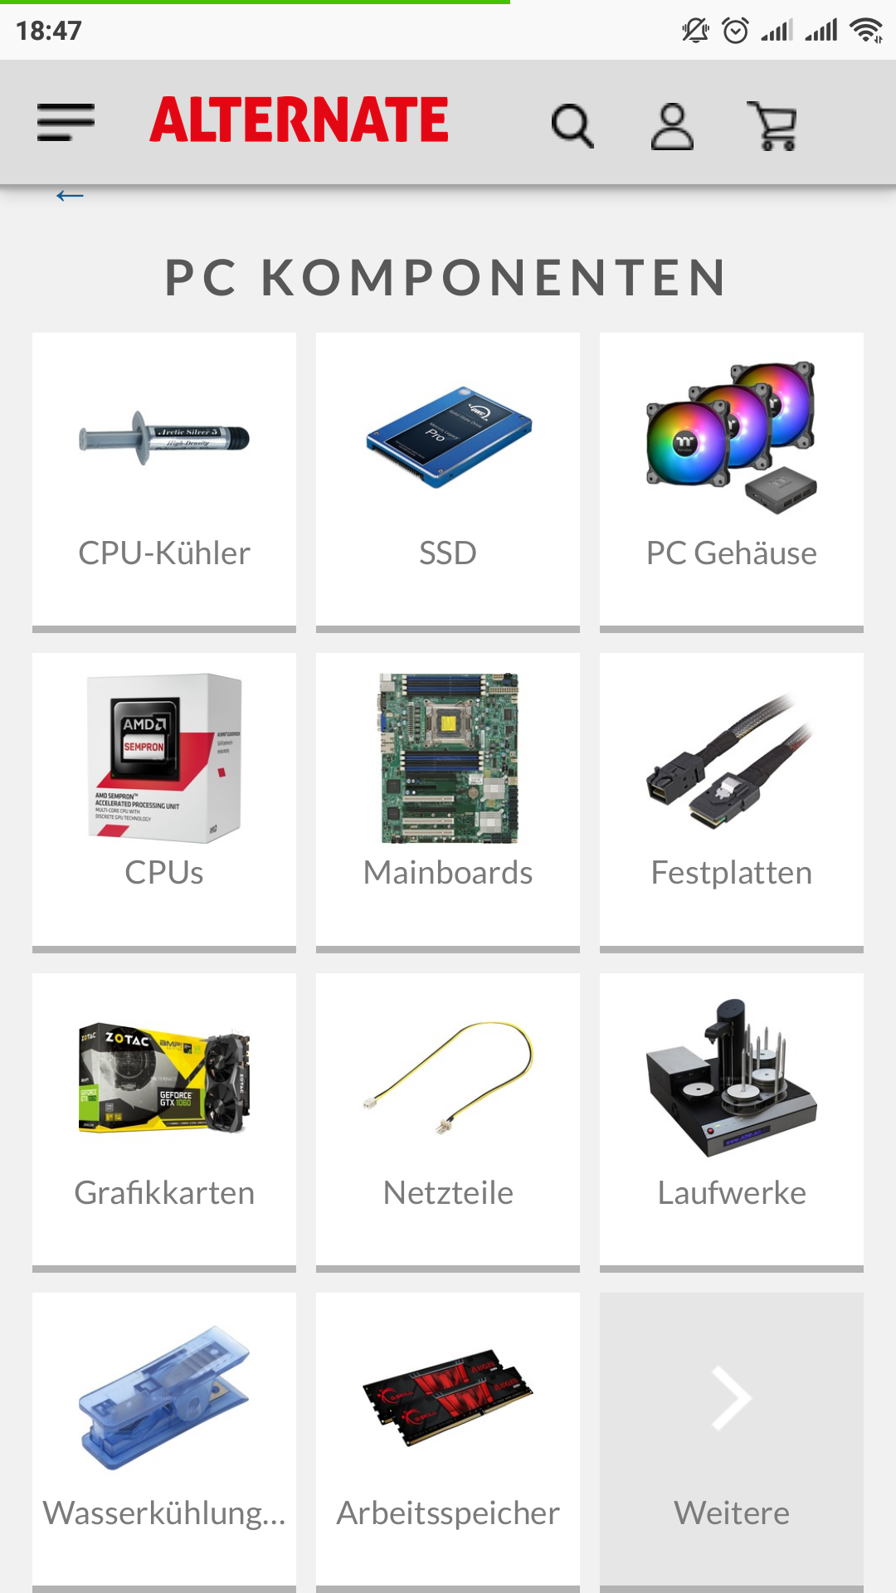
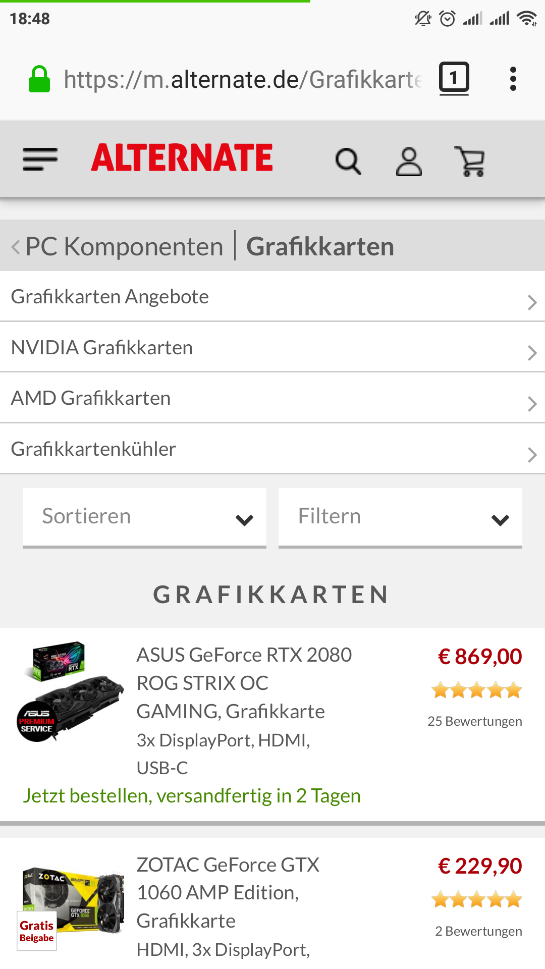
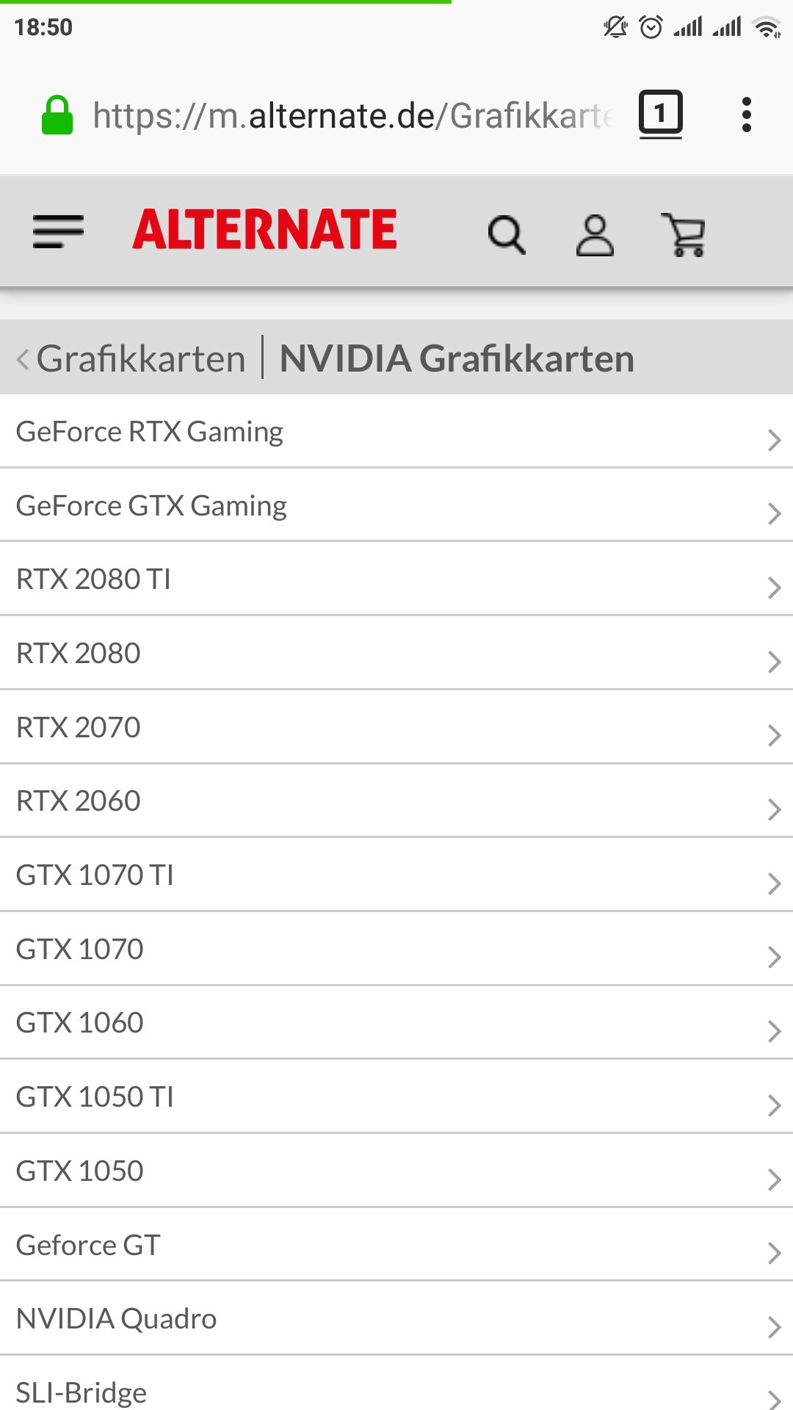

Slide 9
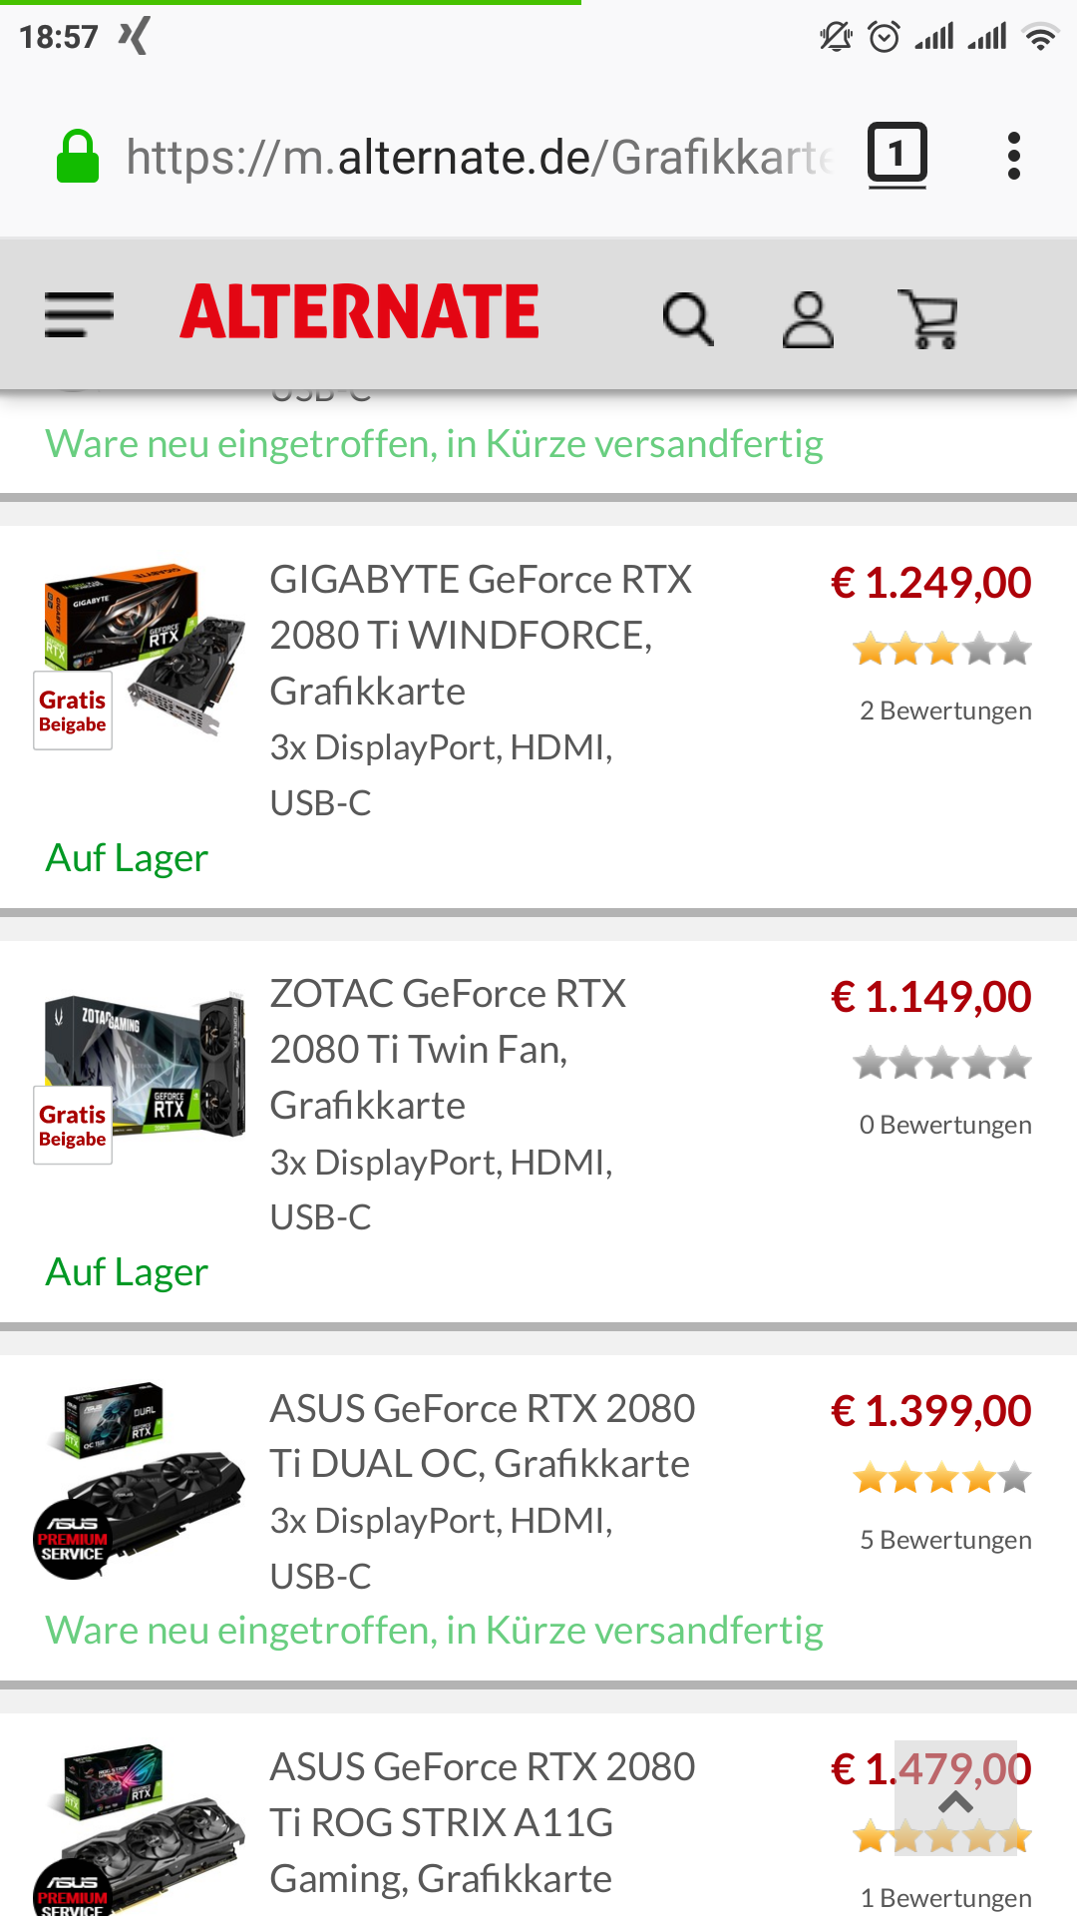
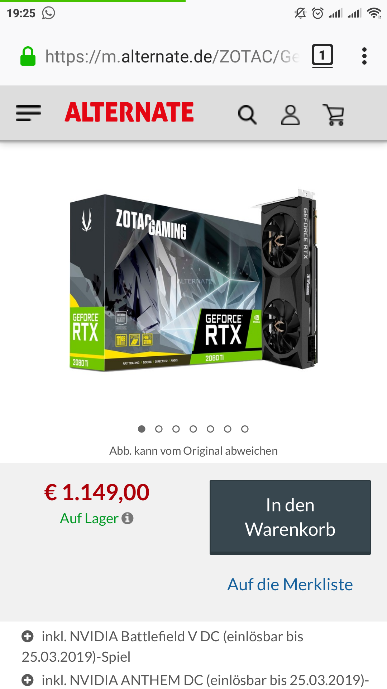
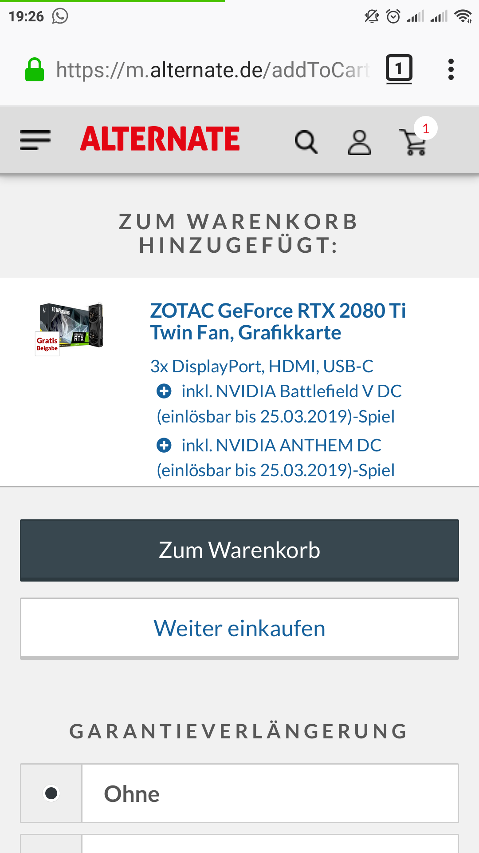
Notes:
- Keine Möglichkeit „Direkt in Warenkorb“ oder „Direktkauf“

Slide 10
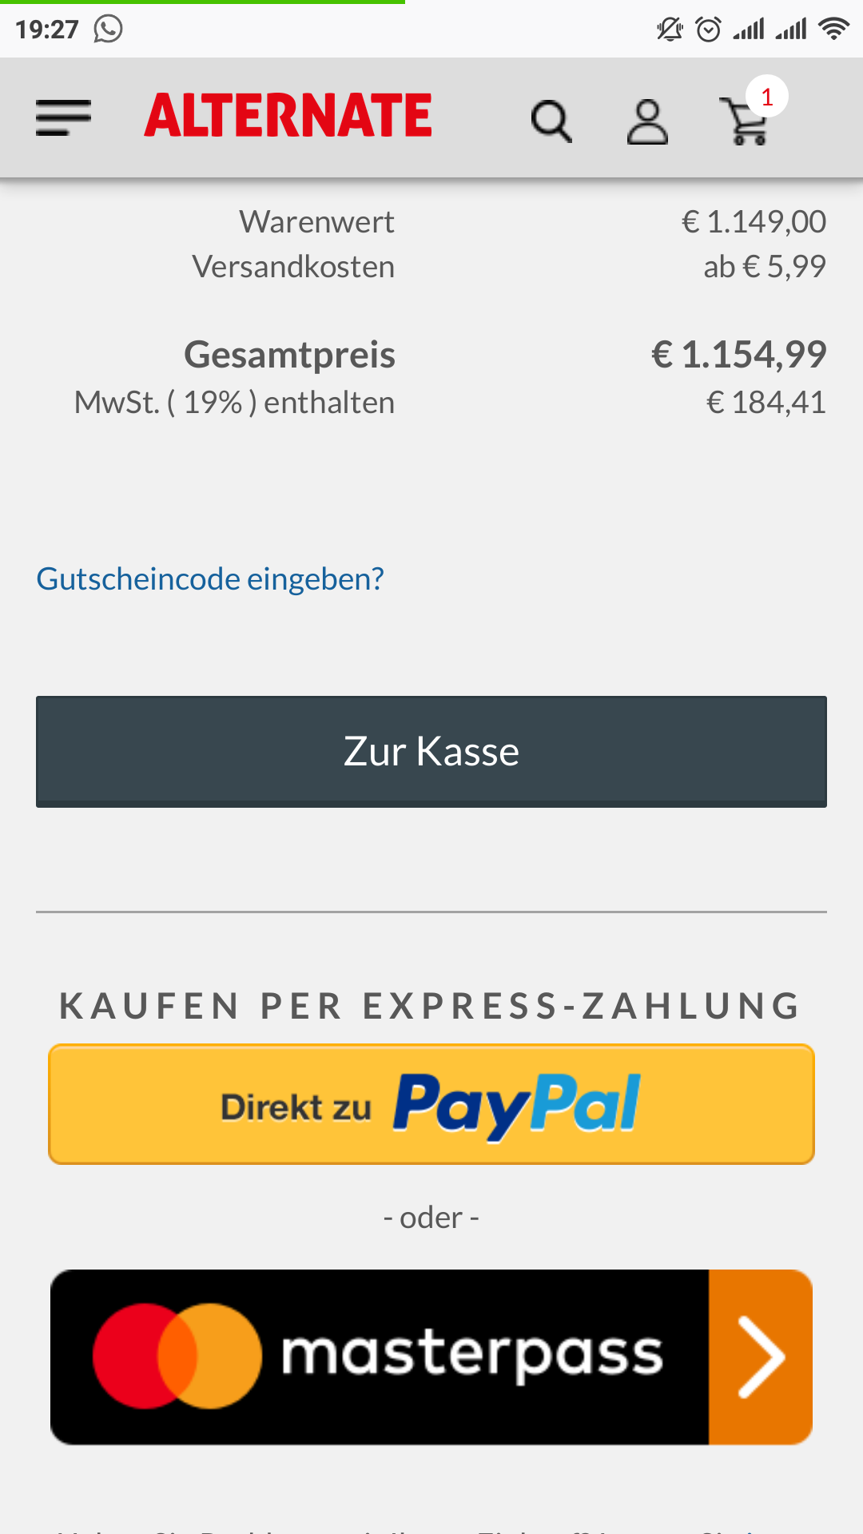
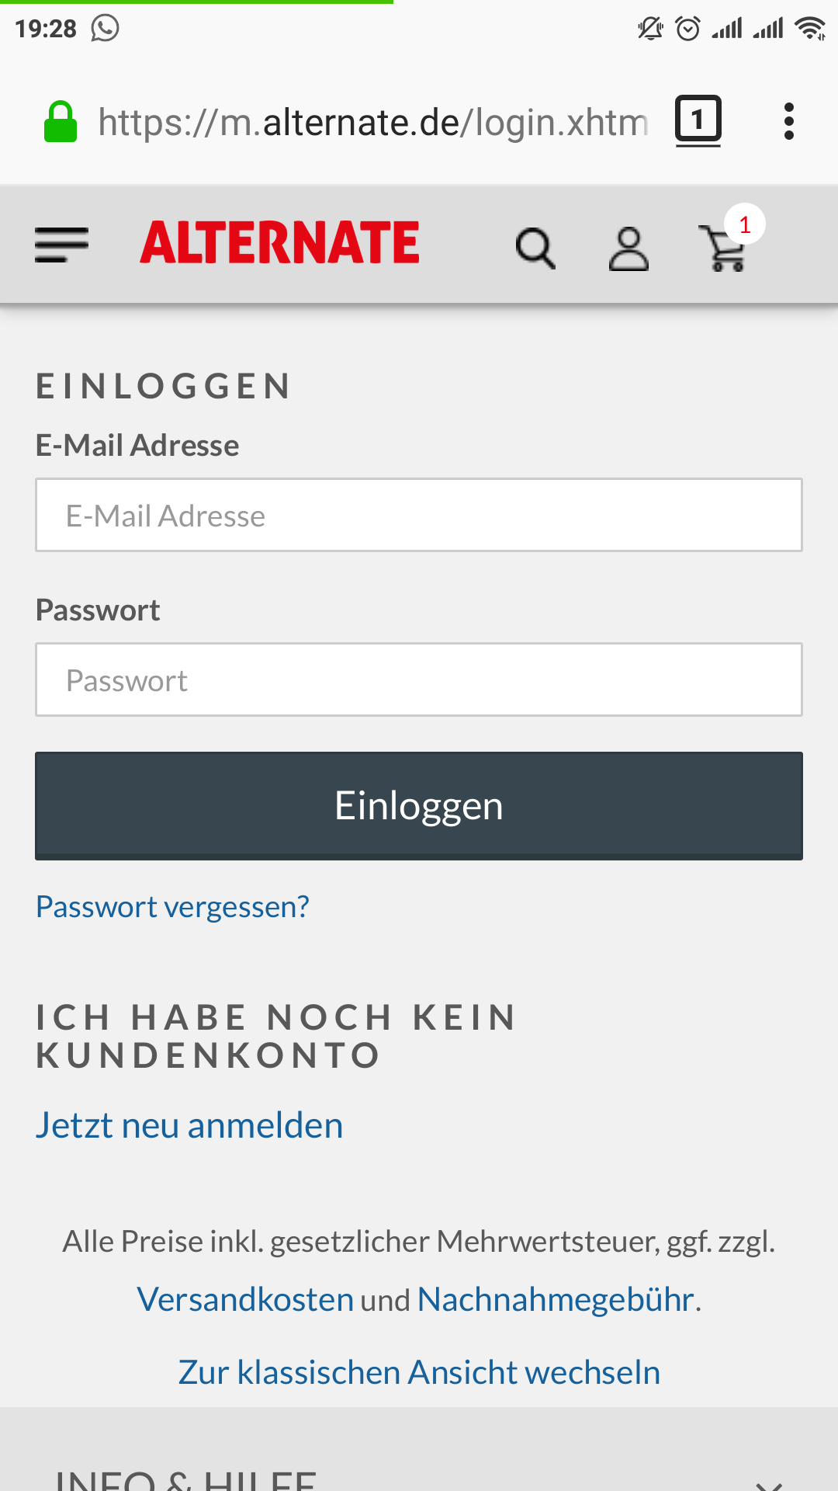
Notes:
Direktcheckout gut über Drittanbieter
Keine Gastbestellung möglich
Nur über Desktopansicht -> Warenkorb wird zurückgesetzt
Mittlerweile behoben

Slide 11
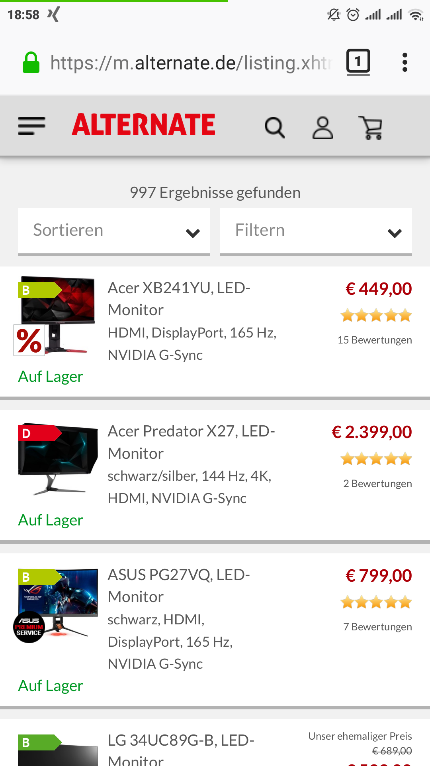
Notes:
Suche
„NVIDIA“ -> Bildschirme
„RTX 2080 Ti“ -> erfolgreich, aber auch Komplettsysteme
Verwenden Filter -> schlechter Kontrast

Slide 12
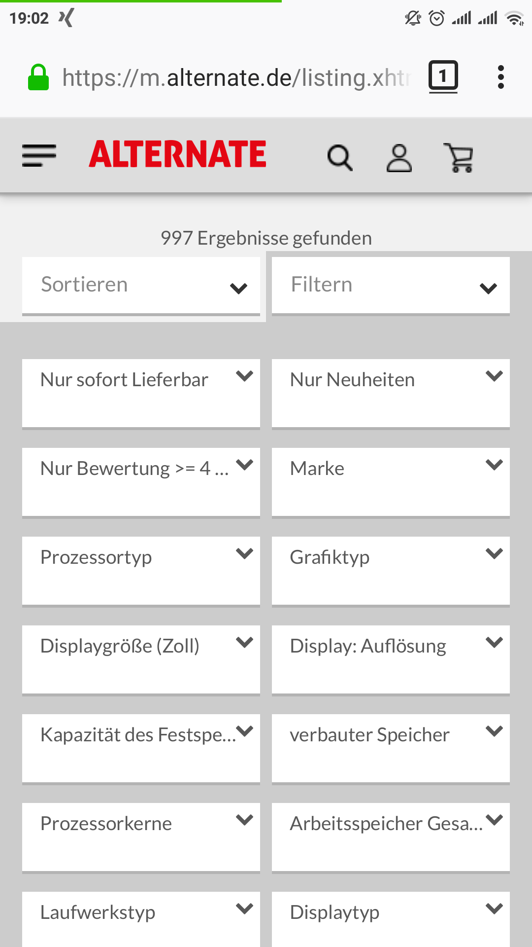
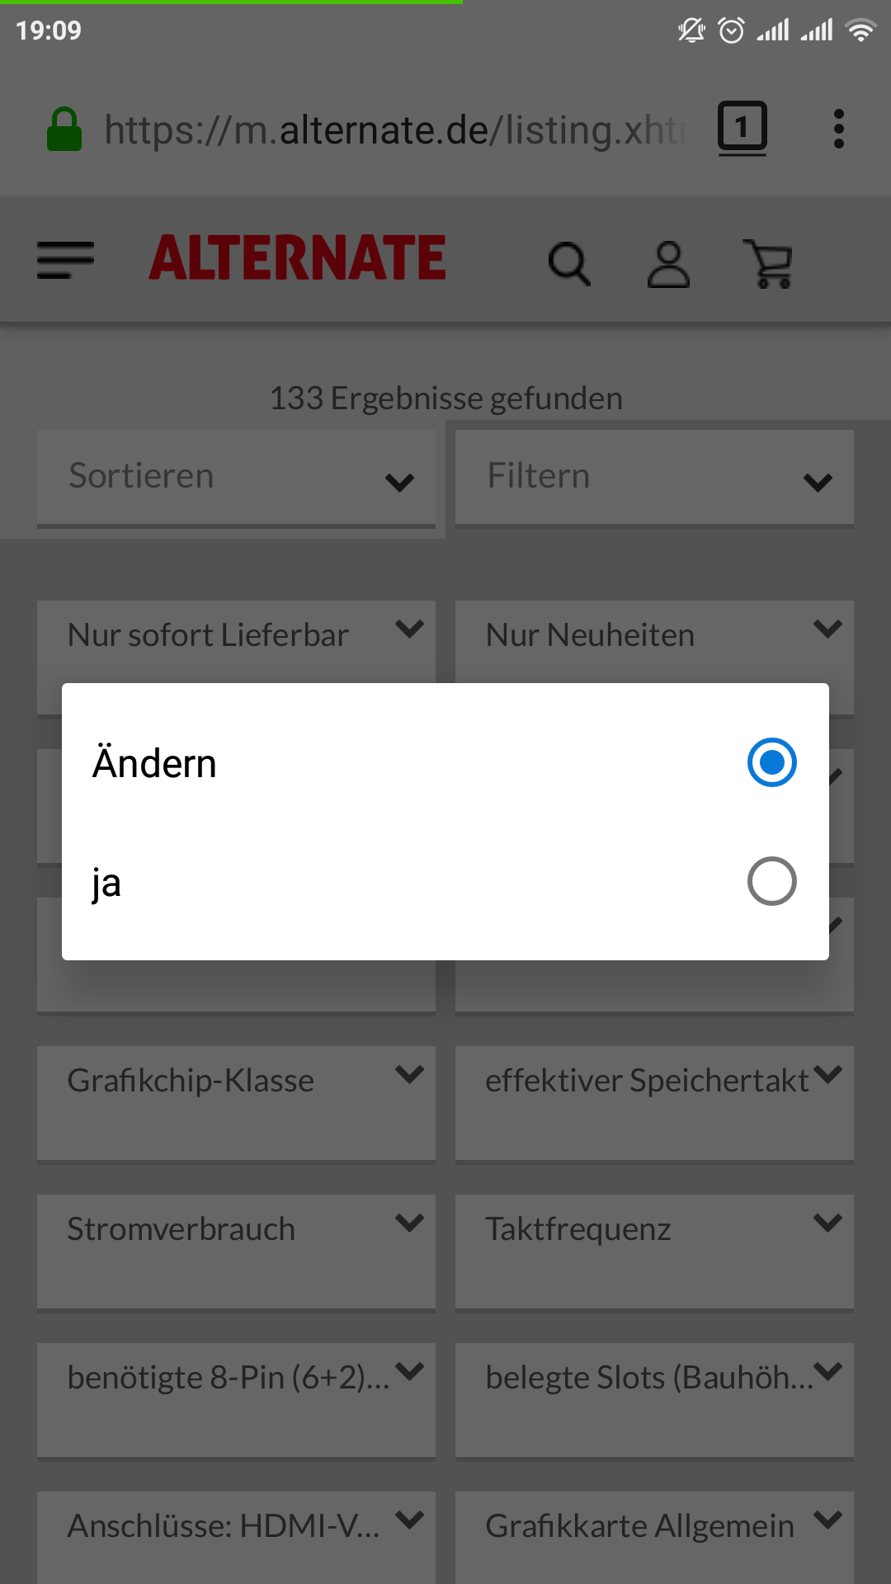
Notes:
Sinnlose Filteroptionen und Auswahlmöglichkeiten
Keine Möglichkeit vollen Titel anzuzeigen

Slide 13
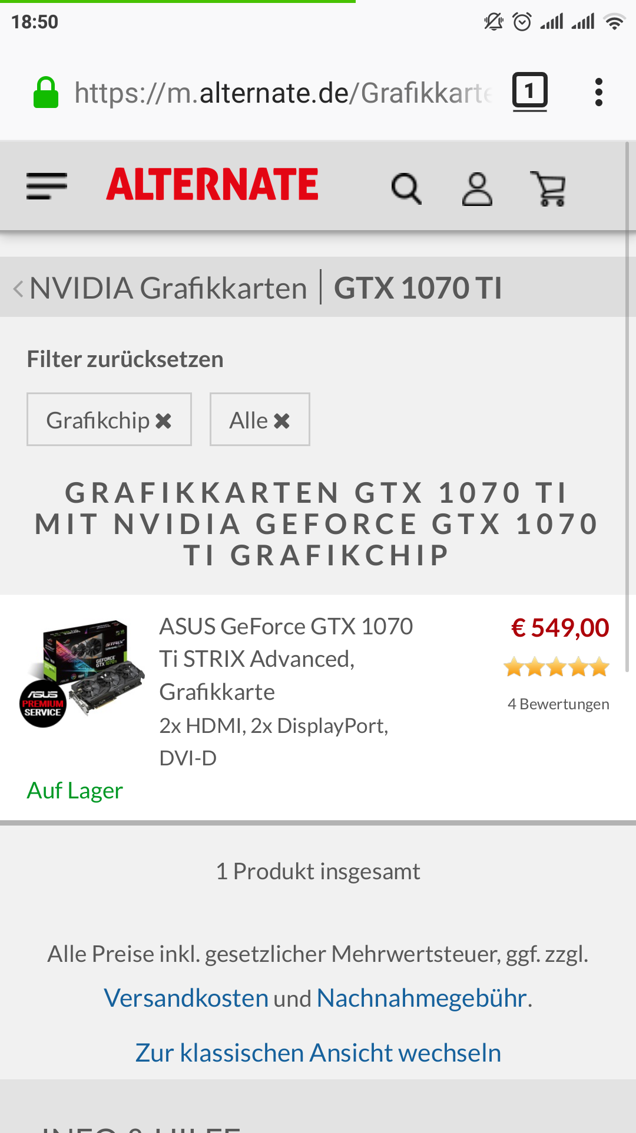
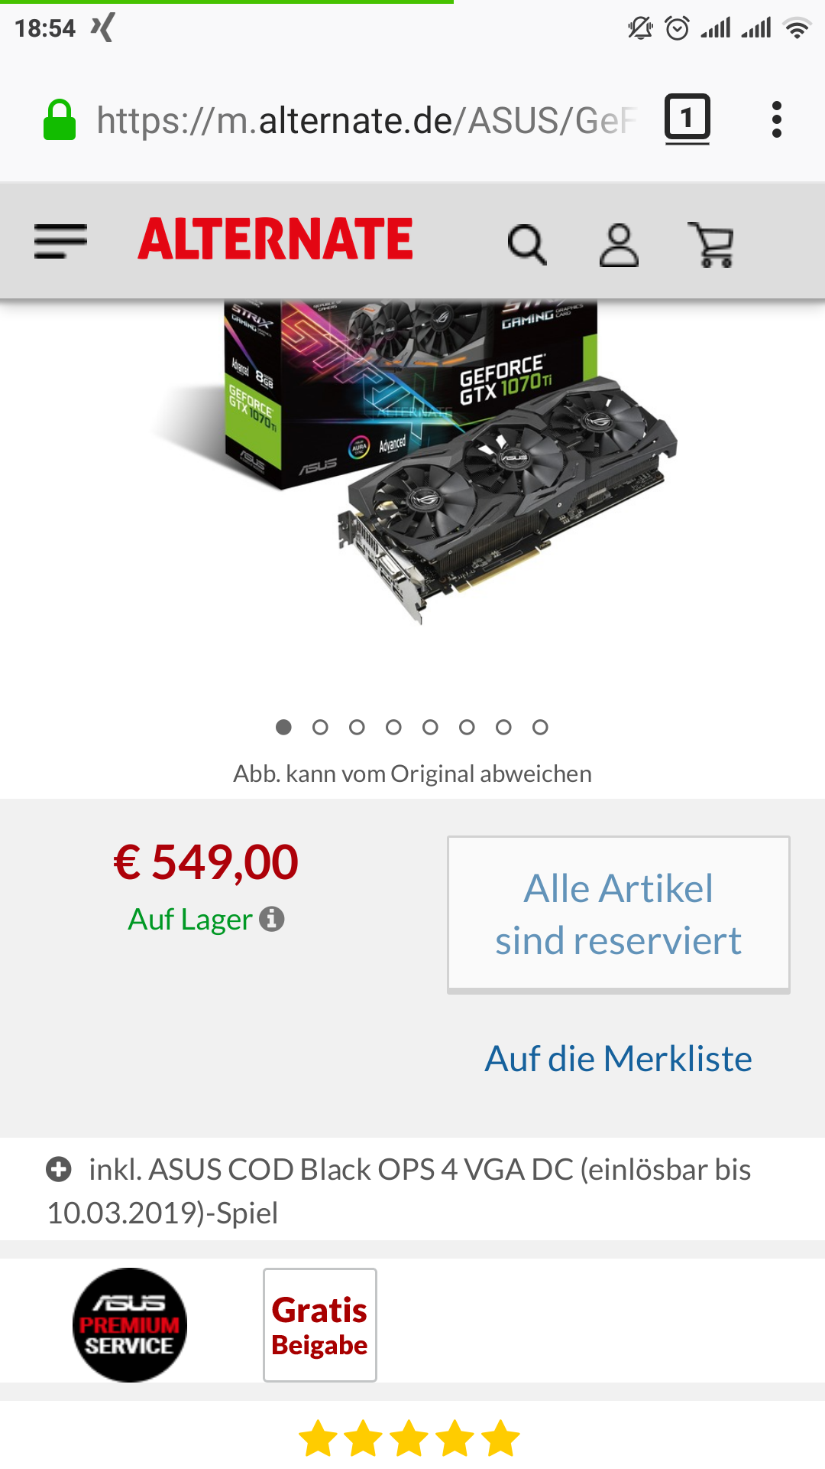
Notes:
Besonderheit: Artikel als „Auf Lager“ in Liste, aber nicht bestellbar

Slide 14
Live Demo
Prototyp

